Slide 1
L’enseignement à distance à la maternelle
Rencontre de parents
Document original créé par Isabelle Therrien
Conseillère pédagogique au Service national du RÉCIT à l’éducation préscolaire
Décembre 2020

Slide 2
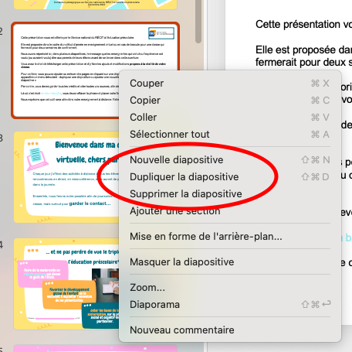
Cette présentation vous est offerte par le Service national du RÉCIT à l’éducation préscolaire.
Elle est proposée dans le cadre d’un début d’année en enseignement virtuel ou en cas de bascule pour une classe qui fermerait pour deux semaines de confinement.
Vous trouverez dans ces diapositives le message que les enseignantes qui ont vécu l’expérience ont voulu (ou auraient voulu) dire aux parents de leurs élèves avant de se lancer dans cette aventure.
Vous avez le droit de télécharger cette présentation et d’y faire les ajouts et modifications propres à la réalité de votre classe.
Pour ce faire, vous pouvez ajouter, dupliquer ou enlever des pages en cliquant sur une diapositive à gauche. Vous verrez alors apparaître un menu déroulant.
Par contre, vous devez garder tous les crédits et citer toutes vos sources, afin de respecter les droits d’auteurs.
Là où c’est écrit en bleu très pâle vous devez effacer la phrase et placer votre fichier personnel ou celui propre à votre CSS.
Bonne rencontre de parents!
Vous pouvez ajouter votre nom et/ou votre photo sur une des premières pages! ;-)
N’oubliez pas de supprimer cette page

Slide 3
Bienvenue dans ma classe virtuelle, chers parents!
Chaque jour j’offrirai des activités à distance à tous les élèves de la classe. Nous nous rencontrerons en direct, en visioconférence, et ils auront de petites tâches à réaliser dans la journée.
Ensemble, nous ferons notre possible afin de poursuivre ce que l’on a entrepris en classe, mais surtout pour maintenir le contact!

Slide 4
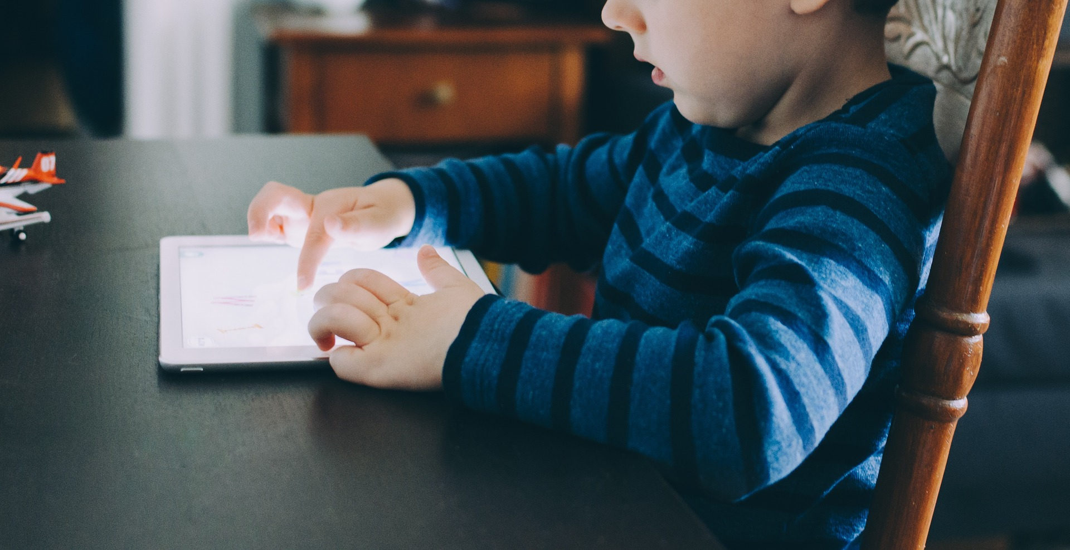
Nous garderons en tête la mission de l’école québécoise qui est d’instruire, socialiser et qualifier ainsi que le triple mandat de l’éducation préscolaire* :
Faire de la maternelle un rite de passage qui donne le goût de l’école.
Donner le goût de l’école.
Favoriser le développement global de l’enfant en le motivant à exploiter l’ensemble de ses potentialités.
Jeter les bases de la scolarisation, sur le plan social et cognitif en particulier.
Source de la photo : Pixabay.com
* Source : Programme de formation de l’école québécoise, p. 2 et 52

Slide 5
Le menu
Un aperçu de l’horaire
Deux modes d’enseignement
Le matériel suggéré
La plateforme utilisée par notre CSS
Les ressources pour apprendre à vous connecter
Les outils en visioconférence à la maternelle
Les règles de vie en visioconférence
Les rôles de chacun
Mes attentes
D’autres ressources utiles
Première rencontre
Pour me joindre

Slide 6
1. Un aperçu de l’horaire
Ajoutez une capture d’écran de votre horaire ici.

Slide 7
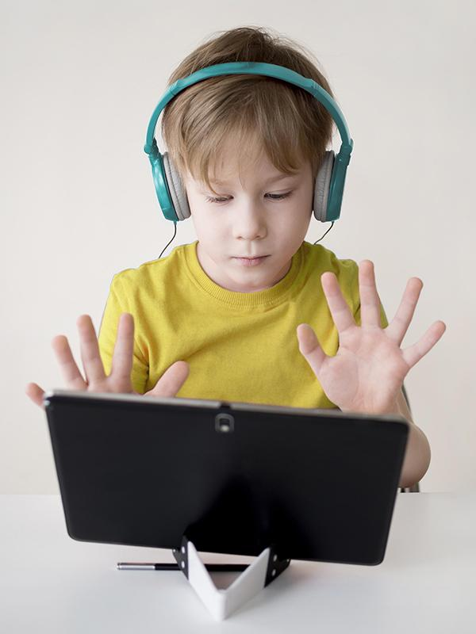
2. Deux modes d’enseignement
Synchrone
Asynchrone
Nous nous rencontrerons en sous-groupes dans des visioconférences en direct!
Je donnerai des activités à faire à la maison, seul ou avec papa et maman.
Par exemple : des bricolages, des sorties à l’extérieur pour jouer, etc.

Slide 8
3. Le matériel suggéré
Matériel fourni par l’enseignante : | - Référentiels (alphabet, chiffres, prénom, etc.) – en ligne ou imprimés. - Photocopies, cahiers, etc.
Matériel déjà acheté par les parents : | - Colle, ciseaux, crayons feutres, papier de construction, etc.
Jeux, jouets et autres objets utiles : | - Feuilles blanches, jeu de cartes, dés, jetons, trombones, bâtonnets, pâte à modeler, craies de trottoir, petit tableau blanc et crayon effaçable, etc. - Livres, casse-têtes, petits jouets, blocs de type Lego, cordes et objets à enfiler, cerceau et corde à sauter, balles et ballons, figurines, marionnettes, lampe de poche, etc. - Ustensiles, assiettes, pinces à linge, serviettes, coussins, etc.
Matériel de récupération : | - Boîtes vides, rouleaux de papier, boîtes d’œufs, macaronis secs, attaches à pain, bouchons, élastiques, chaussettes perdues, etc.

Slide 9
4. La plateforme utilisée par notre Centre de services scolaire
Choisissez l’icône dont vous avez besoin et effacez les autres.
Il est préférable d’installer l’application gratuite sur le bureau de l’ordinateur!

Slide 10
5. Les ressources pour apprendre à vous connecter
Ajoutez les liens vers les tutoriels et vidéos que votre CSS offre aux parents ou consultez la section Enseignement à distance du site du RÉCIT à l’éducation préscolaire pour trouver les ressources qui vous conviennent.

Slide 11
6. Les outils en visioconférence à la maternelle
Pas de clavardage!
Source des icônes : https://icon-icons.com/fr/

Slide 12
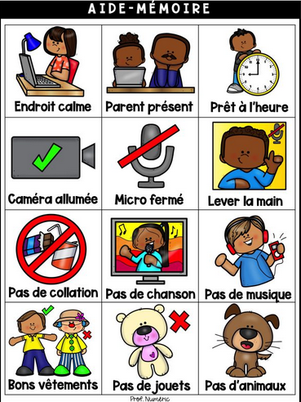
7. Les règles de vie en visioconférence
Écrivez vos règles ou insérez l’infographie que vous aimez… Voir celles disponibles dans la section Ressources-Netiquette du site du RÉCIT à l’éducation préscolaire.
Exemple :

Slide 13
8. Les rôles de chacun
Encouragez votre enfant!
Votre enfant | Vous
Se présenter à l’heure à la rencontre. Participer aux activités. Faire de son mieux. Avoir tous ses outils près de lui : crayons, papier, ciseaux, etc. Manipuler les fonctions de la visioconférence : | Collaborer avec moi. Soutenir les apprentissages. Motiver et accompagner votre enfant. Vous assurer que votre enfant est bien installé à l’heure et a tout le matériel demandé. Limiter les distractions (télévision, téléphone, musique, discussions entre les membres de la famille, présence des frères et sœurs, etc.) Voir au soutien technique :

Slide 14
Votre enfant est en route vers l’autonomie!
9. Mes attentes
En plus du rôle qui vous est demandé à la page précédente, j’aimerais vous dire…
Votre présence est requise afin de vous assurer que votre enfant est bien installé et est capable d’utiliser les outils de visioconférence, mais vous pourrez vous retirer graduellement.
Ne vous inquiétez pas du comportement de votre enfant. Au besoin, je vous demanderai de l’aide.
Laissez votre enfant répondre à sa façon car je veux vérifier sa compréhension afin de pouvoir soutenir ses apprentissages. N’oublions pas qu’on apprend souvent par essai-erreur!
Attendez-vous à ce que je fasse bouger les enfants et que je prenne des captures d’écran pour créer des souvenirs!
Il se peut que je vous demande de laisser la caméra ouverte durant des temps de jeux libres afin que je puisse observer votre enfant en situation spontanée et naturelle.
Prenez le micro pour une urgence, sinon écrivez-moi par courriel afin que l’on fixe un RDV privé pour discuter.
J’aurai peut-être besoin de vous pour prendre des photos ou filmer votre enfant en action.

Slide 15
10. D’autres ressources utiles
Mettre ici les liens vers les Padlet ou les sites que vous voulez que les parents consultent tel que L’école ouverte du MÉQ.
Voir des exemples au bas de la page Activités à vivre à distance sur le site du RÉCIT à l’éducation préscolaire

Slide 16
11. Première rencontre
On se donne rendez-vous ---------
Surveillez vos courriels!
Ouvrez la caméra mais fermez le micro!
Les premières fois…
Soyez présents pour aider.
Ne vous inquiétez pas si votre enfant ne veut pas s’exprimer.
Aidez votre enfant à retrouver la caméra, le micro et la main à lever.

Slide 17
Pour me joindre :
Écrire votre adresse professionnelle ici
Un grand merci pour votre support et votre collaboration!
Présentation inspirée du canevas offert par le Service national du RÉCIT à l’éducation préscolaire

